Slide 1
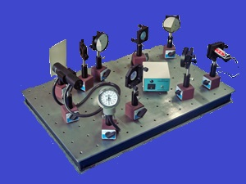
组合干涉仪实验
下次课：实验楼717，空气比热容比测定

Slide 2
迈克尔逊干涉仪干涉原理
平面镜2
干涉测量技术是一种利用光的干涉现象来测量某些物理量微小变化的技术，一般情况下，它是将一束光通过光学元件分为两束，一束作为参考光,另一束作为，测量光落在被测物体上或通过被测样品，然后再将这两束光重新汇合形成干涉图样，利用干涉图样的变化，检查出目标某个物理量的微小变化。
如何检查出目标某个物理量的微小变化？
45°
I/2
参考光
分划板
激光器
I
I/2
平面镜1
测量光
扩束镜
白屏正面
白屏

Slide 3
干涉条纹的级数k取决于参考光与测量光的光程差Δ=d2-d1
平面镜2
这里需要注意光程是光走的几何路程长度乘以所经过介质折射率
45°
I/2
真空折射率n=1
参考光d1
分划板
Δ=d2-d1=kλ
激光器
I
I/2
平面镜1
引力波经过的空间会被拉伸或压缩，因此可利用迈克尔逊干涉仪来发现引力波。
测量光d2
扩束镜
白屏

Slide 4
1.空气折射率的测量
空气折射率n与压强P及温T度存在关系
n-1=cP/T (1)
c是常数
T在室温范围和常压下：
n-1=cP/(273.15+t), 这里c=7.86×10⁻⁷
依此我们可得到实验室环境下空气折射率的理论值
n₀=1+cP₀/(273.15+t₀) (2)
实验任务一：读取实验室当前的压强P₀和温度t₀，利用(2)式得到空气折射率的理论值。
T不变时，有
(n-1)/(n₀-1)=P/P₀ 或者
n-1=(n₀-1)P/P₀

Slide 5
平面镜2
45°
d1
分划板
激光器
L
d2
(n,P)
平面镜1
(n₀,P₀)
气室
扩束镜
白屏

Slide 6
平面镜2
45°
参考光d1
分划板
d
激光器
λ
补偿板
平面镜1
1
测量光d2
扩束镜
20:1杠杆
20
屏
千分尺

